Slide 1
Notes:
1

Slide 2

فصل سوم : سیستم ها و مدلسازی
فهرست مطالب
تصمیم گیری
سیستم ها
مدلها
فرایند مدلسازی

Slide 3
تصمیم گیری
تصمیم گیری
تصمیم گیری فرایند انتخاب یک راهکار از بین راهکارهای موجود به منظور رسیدن به هدف یا هدفهای مورد نظر است
تصمیم گیری مدیریت معادل با کل فرایند مدیریت است (هربرت آ سایمون،1977)

Slide 4
مراحل فرایند تصمیم گیری
مراحل فرایند تصمیم گیری
مرحله آگاهی
مرحله طراحی
مرحله انتخاب
اجرا

Slide 5
سیستم ها
تعریف
سیستم مجموعه ای است از افراد، منابع، مفاهیم و روشها که در روند انجام کاری یا رسیدن به هدفی قرار دارند.
برای مثال دانشگاه سیستمی متشکل از دانشجویان، هیات علمی, کارکنان، روسا، باورها، قوعد، ساختمان ها و تجهیزات است که هدف آن آموزش دانشجویان، تحقیق و ارائه مخدمات به جامعه است.

Slide 6
ساختار سیستم
اجزای سیستم
ورودی ها: عناصری هستند که به سیستم وارد می شوند.
فرایندها(پردازش): به کلیه عناصری که برای تغییر شکل یا تبدیل ورودی ها به خروجی ها مورد نیازند پردازش می گویند.
خروجی ها: خروجی ها کالاهای ساخته شده یا نتایج سیستم اند.
بازخور: تصمیم گیرنده که نقش کنترل کننده را ایفا میکند، بر مبنای اطلاعات رسیده در مورد اصلاح فرایندها یا هر دو تصمیم می گیرد. این حلقه بسته بازخور نامیده میشود.

Slide 7
محیط و مرز سیستم
محیط
محیط سیستم اطراف آن را احاطه کرده و از عناصر گوناگونی تشکیل شده است که بر کارایی سیستم و در نتیجه دستیابی به هدفهای مورد نشر تاثیر می کذارد.
محدوده(مرز)
مرز جدا کننده سیستم از محیط اطرافش است. سیستم درون مرز قرار دارد درحالیکه محیط خارج از مرز قرار می گیرد.

Slide 8
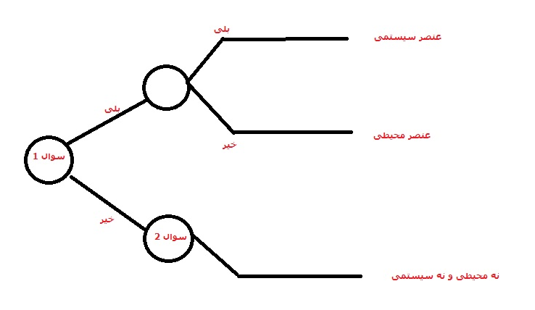
روش تشخیص عناصر محیطی
روش تشخیص عناصر محیطی
اگر پاسخ سوال1 بلی و سوال2 خیر باشد آن عنصر محیطی است.
سوال1: آیا این عناصر با هدفهای سیستم مرتبط اند؟
سوال2: آیا کنترل این عناصر برای تصمیم گیرنده امکان پذیر است؟

Slide 9
سیستم های باز
ویژگی ها:
  وابستگی شدید به محیط
  ورودی ها(اطلاعات،انرژی،مواد)را از محیط میگیرد و خروجیها را به محیط بازمیگرداند.
  مشخص کردن ارتباط آن با محیط و سیستم های مربوطه جهت تاثیر تصمیمات ضروری است.
  مانند: سیستم های پردازش مراوده ای(TPS) و سیستم های حمایت از تصمیم(DSS)

Slide 10
سیستم های بسته
ویژگی ها:
  نشان دهنده درجه استقلال سیستم
  مستقل است
  مجزا است
  مانند: برخی مدیران مایلنداز سیستم های کامپیوتری به شکل جعبه سیاه (که ورودی ها و خروجی ها تعریف می شوند اما فرایند مشخص نیست) استفاده کنند.

Slide 11
سیستم اطلاعات
تعریف:
یک سیستم اطلاعات با توجه به هدف های ویژه ای اطلاعات را پردازش، ذخیره، تجزیه، تحلیل و پخش میکند.
این سیستم ها داده ها را به منظور ایجاد اطلاعات برای تصمیم گیرندگان پردازش و به آنها کمک می کنند تا بین نتایج ارتباط برقرار کنند.

Slide 12
اثر بخشی و کارایی
اثربخشی:
  نشان دهنده درجه ای است که هدفها به انجام رسیده اند. بنابراین برای تعیین آن باید نتایج یا خروجی های سیستم را مورد توجه قرار داد(همچون کل فروش یا سهم درآمد).
کارایی:
  میزان استفاده از ورودی ها(منابع) برای رسیدن به خروجی هااست به فرض چه مقدار پول صرف شده است تا فروش به میزان خاص برسد.

Slide 13
تفاوت کارایی و اثربخشی
از نظر پیتر دراکر:
  اثربخشی، انجام دادن کار صحیح است.
  کارایی، انجام دادن صحیح کار است.
  ویژگی مهم MSS، تاکید آن بر اثربخشی یا مطلوبیت تصمیم گرفته شده است نه بر کارایی محاسباتی، آن که تمرکز سیستم پردازش مراوده ای(TPS) بر آن است.

Slide 14
مدل ها
تعریف
مدل، نمایش ساده یا خلاصه شده واقعیت خارج از ذهن انسان است. نمایش سیستم ها و مسایل از طریق مدل، با سطوح خاصی از خلاصه سازی امکانپذیر است. مدلها بر اساس درجه خلاصه سازی به سه دسته تقسیم میشوند:
  مدل های تجسمی
  مدل های قیاسی
  مدل های ریاضی(مدلهای کمی)

Slide 15
مدل ها
  تعریف
  مدل های تجسمی، شکل فیزیکی یک سیستم است که معمولا اندازه آن متفاوت با اصل است.مانند مدل هواپیما، ماشین و خط تولید.
  مدل های قیاسی، شبیه سیستم واقعی به نظر نمیرسداما مشابه آن رفتار می کندو در حقیقت نمایش نمادین واقعیت است.مانند نمودارهای دو بعدی و دیاگرامها.
  مدل های ریاضی(مدلهای کمی)، زمانیکه پیچیدگی روابط در سیستم ها به حدی زیاد باشد که نتوان با مدلهای تجسمی و قیاسی نشان داداز مدل ریاضی که خلاصه تر است برای بیان مساله استفاده می کنیم.

Slide 16
مزایای مدل ها
مدلها زمان را کوتاه می کنند
تغییر و کنترل مدل بسیار ساده تر از تغییر سیستم واقعی است.
هزینه تجزیه و تحلیل مدل بسیار ساده تر از سیستم واقعی است.
هزینه اشتباه در آزمایشهای صحیح و خطا کمتر از زمانیست که با سیستم واقعی کار میکنیم.
محیطهای امروزی به طور قابل ملاحظه ای غیر قابل اطمینان هستندبا مدلسازی مدیر می تواند مخاطرات اقدامات ویژه را محاسبه کند.
مدلهای ریاضی بررسی تعداد خیلی زیاد و گاهی اوقات نامحدودی از راه حل ها را میسر می سازند.
مدلها باعث تقویت و توسعه یادگیری و آموزش می شوند.

Slide 17
فرایند مدلسازی
فرایند مدلسازی
آزمون و خطا
شبیه سازی
بهینه سازی
اکتشافی

Slide 18
فرایند مدلسازی-آزمون و خطا
در این رویکرد مدیران سعی میکنند از آزمایش روی سیستم واقعی تجاربی کسب کنند.این شیوه گاهی اوقات مفید است امااگر یکی از موارد زیر وجود داشته باشد باشکست مواجه می شود:
  وجود راهکارهای زیاد که باید پیگیری شوند.
  هزینه ناشی از خطا(که بخشی از روش آزمون و خطاست) بسیار زیاد باشد.
  محیط عامل تغییر باشد.که درصورت تغییر شرایط محیطی با معادله های جدیدی سرو کار خواهیم داشت.

Slide 19
فرایند مدلسازی-شبیه سازی
شبیه سازی بر مبنای داده های ورودی و داده های پیشنهادی صورت می گیرد.
مزایا:
  با استفاده از کامپیوتر، عملیات چند ماه طی چند ثانیه شبیه سازی میشود.
  قابل تغییر بودن میزان سفارش.
معایب:
  اگر آزمایش های مختلف انجام شود هیچ تضمینی وجود ندارد که نتیجه نهایی، مقدار بهینه باشد.
  به راهنمایی و کمک فردی حرفه ای نیاز است که طراحی، شبیه سازی، برنامه ریزی کامپیوتری و تفسیر نتایج آماری را به عهده بگیرد.
  هزینه ایجاد و آزمایش مدل بسیار بالاست.

Slide 20
فرایند مدلسازی-بهینه سازی
  این مدل میزان سفارش بهینه(بهترین میزان سفارش) را طی چند ثانیه پیدا خواهد کرد. در مورد مسایل ساختیافته نرم افزارهای ارزان قیمت و نزدیک به کاربر فراهم شده است.
  محدودیت این مدل این است که تنها زمانی به کار میرود که مساله ساختیافته و معین و مشخص باشد.

Slide 21
فرایند مدلسازی-اکتشافی
  مدیران در این روش برای تعیین میزان سفارش قولعدی بکار می برند که این قواعد را متخصصان تعیین کرده اند. این قواعد را می توان از رویکرد سعی و خطا نیز بدست آورد.

Slide 22
فصل سوم : سیستم ها و مدلسازی
از توجه شما سپاسگذارم

